Slide 1
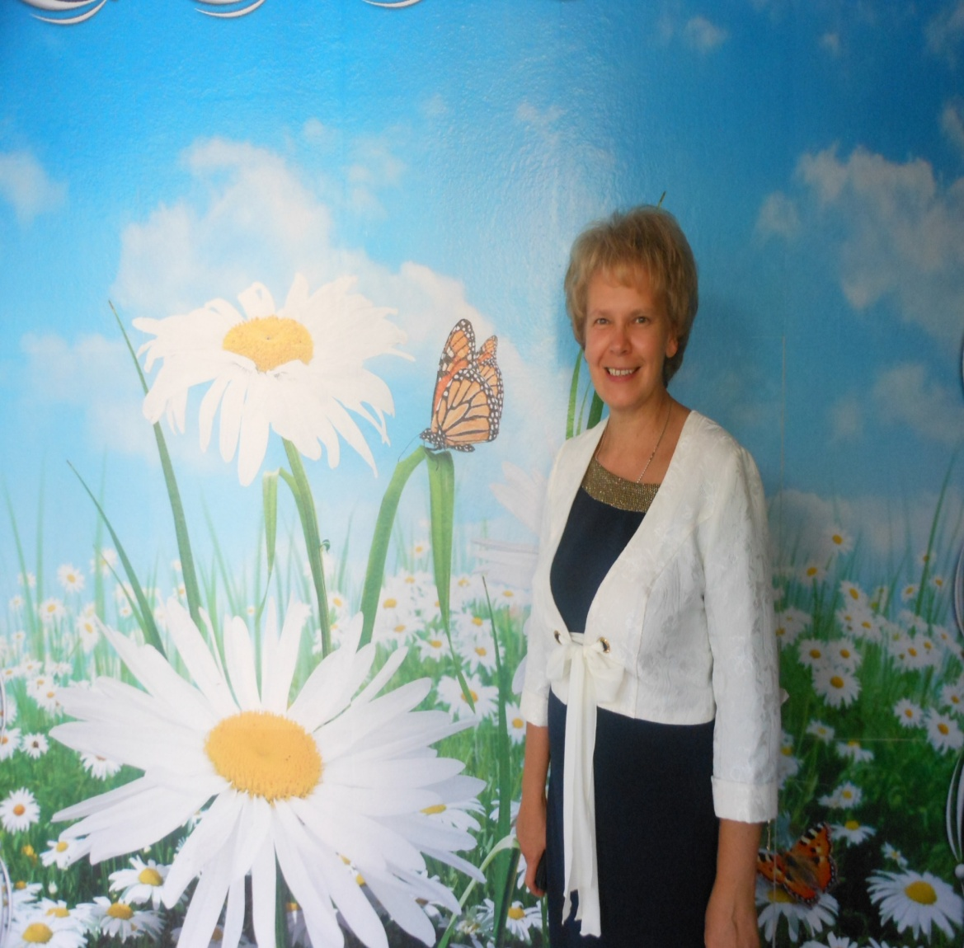
МОЯ ПРОФЕСІЯ -МОЄ НАТХНЕННЯ Педагогічне кредо:
Тільки разом з батьками, спільними зусиллями , педагоги можуть дати дітям велике людське щастя!
(В. Сухомлинський)

Slide 2
Мої батьки – звичайні педагоги, Та стільки світла в них було, Натхнення і любові. Я в атмосфері цій зростала І бути вчителем також бажала

Slide 3
І не втрачаючи хвилини, вступила в Умань в інститут Павла Тичини
Спеціальність за дипломом Педагогіка і методика початкової освіти
Кваліфікаційна категорія, педагогічне звання - вища категорія
Курсова перепідготовка - ДОІППО з 26. 09. 2016 р. по 07. 10. 2016 р. СПК № ДН 24983906 / 5960 - 16
Педагогічний стаж/на посаді – 29 років

Slide 4
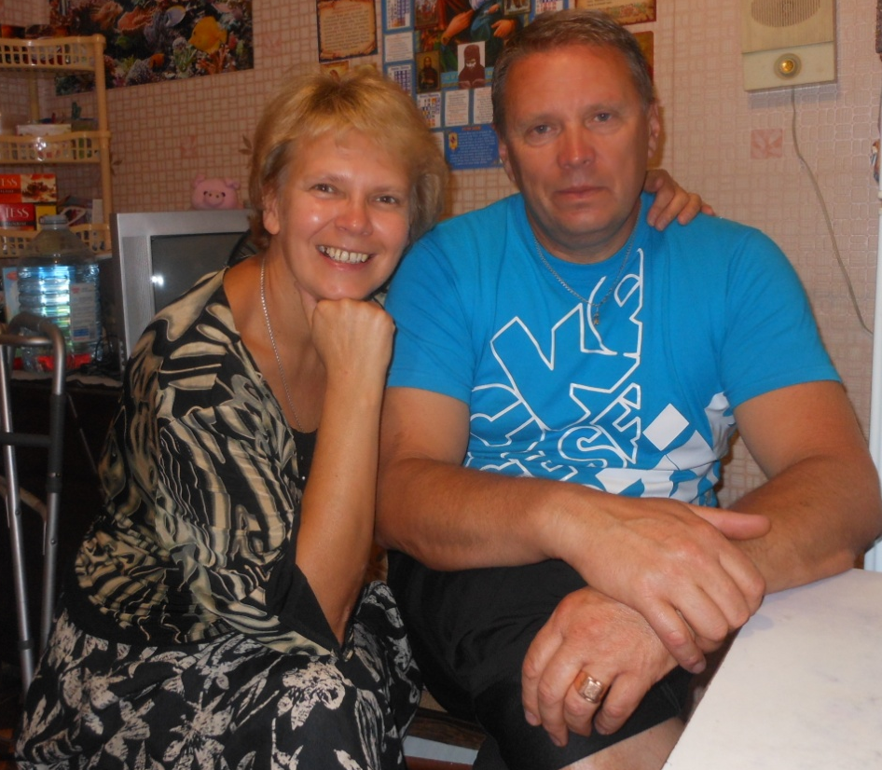
Ми з братом також стали вчителями,
Тож тут цілком заслуга батька й мами.

Slide 5
Мій батько прожив мало літ, та по собі залишив слід – директором був інтернату і працював він там завзято

Slide 6
Отримавши диплом і взявши чемодани, приїхала сюди від тата й мами

Slide 7
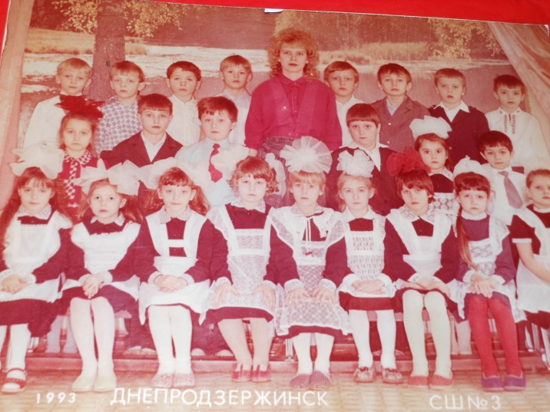
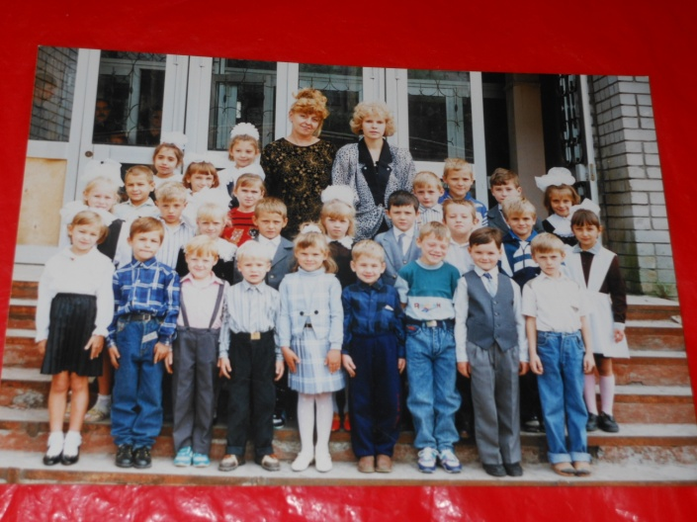
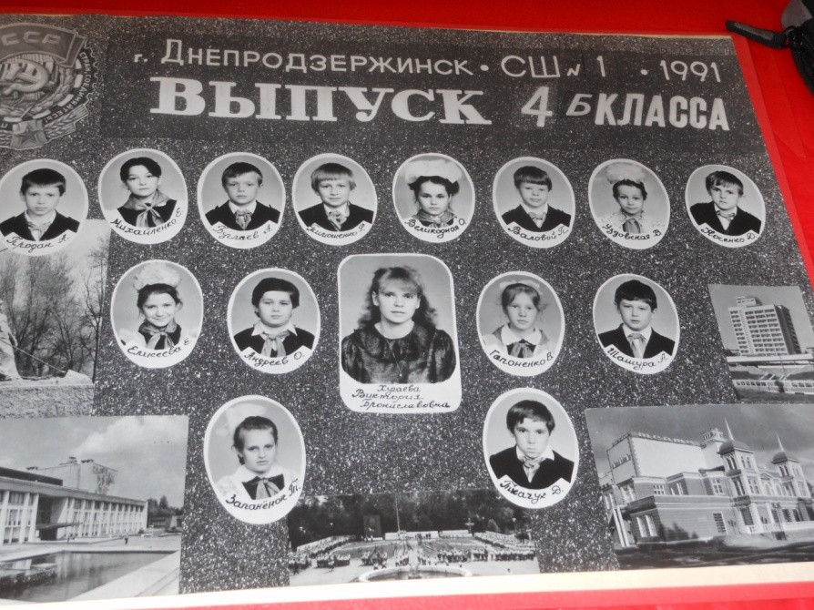
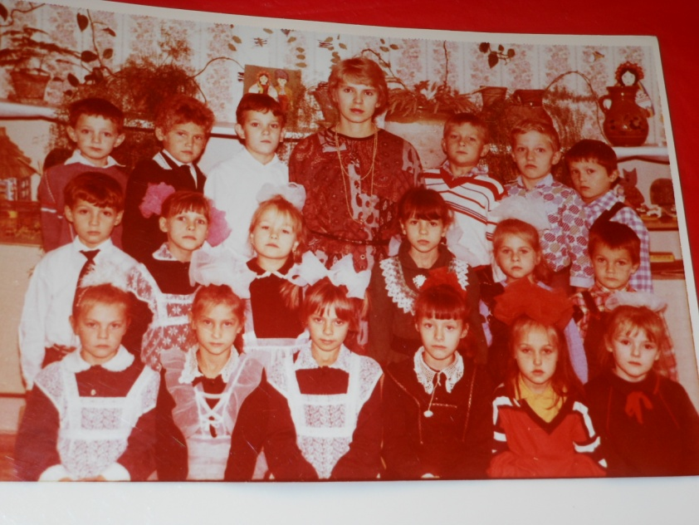
І полетіли роки за роками, випускники за випускниками

Slide 8
І з кожним класом , як педагог зростала, в очах дитячих я натхнення здобувала

Slide 9
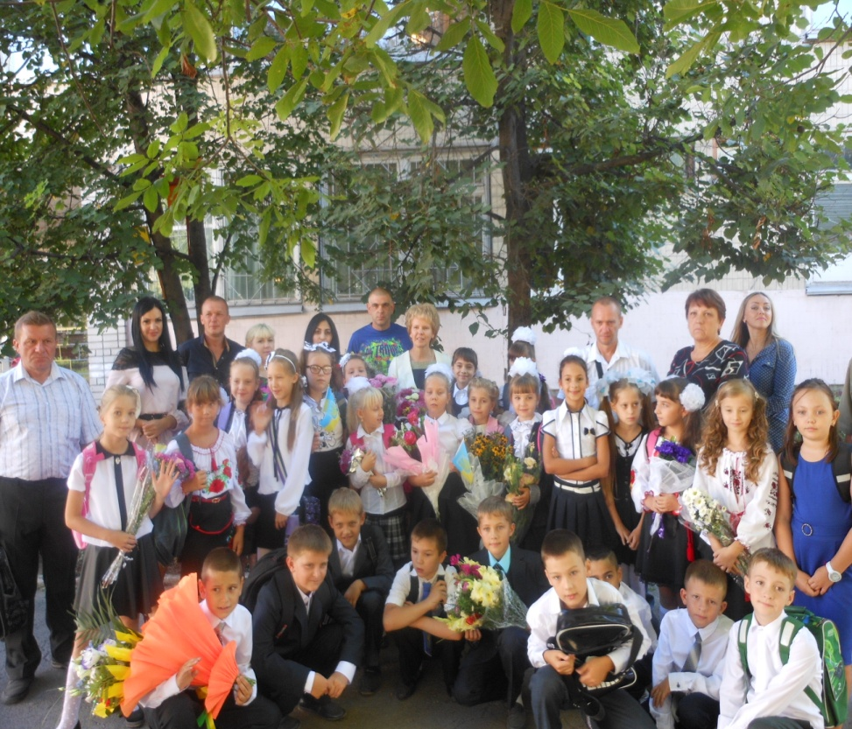
Навчалась у дітей любові і терпіння, Серед батьків шукала розуміння

Slide 10
Читала книжок я багато, вважала, що мудрішаю завзято

Slide 11
“ Мудрість до людей іде з роками. Та іноді роки приходять самі…”
І от в одній із книг я прочитала , що :

Slide 12
Тож, , щоб мої роки не йшли даремно Навчатись треба безперервно.

Slide 13
Не зупиняючись на тім, що маю – гуманну педагогіку вивчаю
Гуманна педагогіка базується на припущеннях,
в основу яких покладено Мудрість

Slide 14
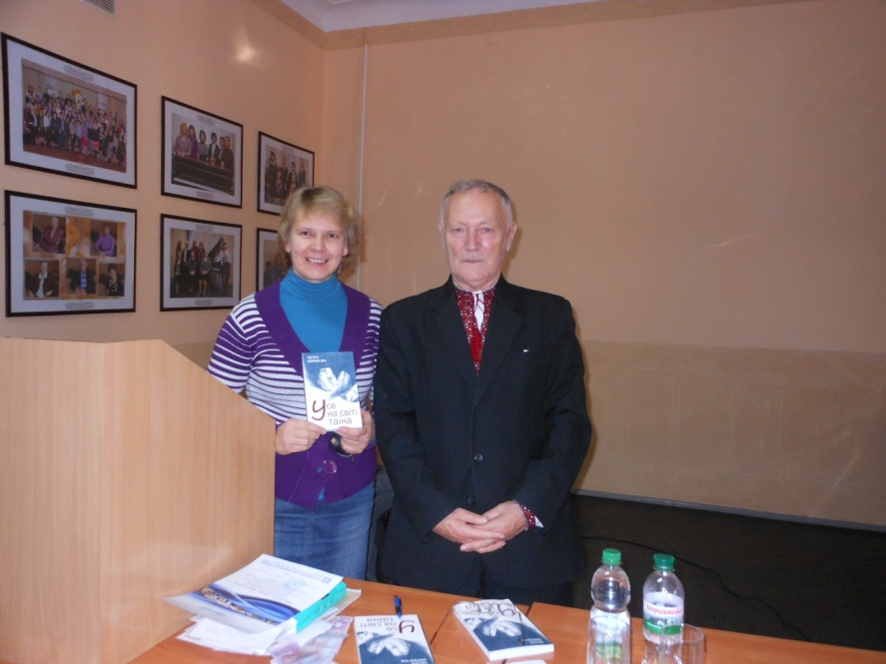
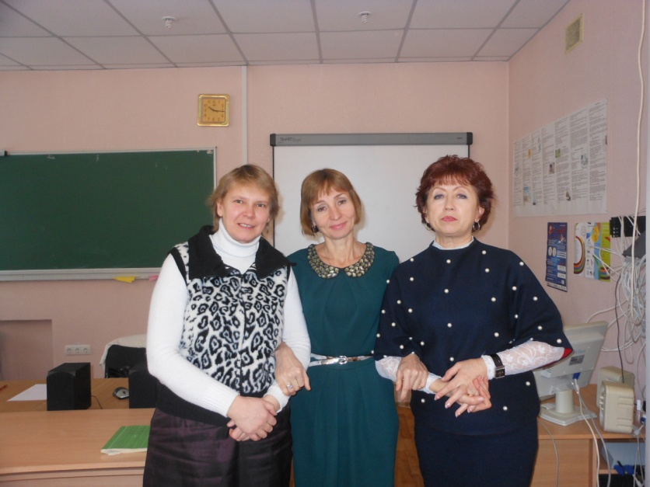
Навчаючись у метрів – педагогів, Я здобуваю досвід новий

Slide 15
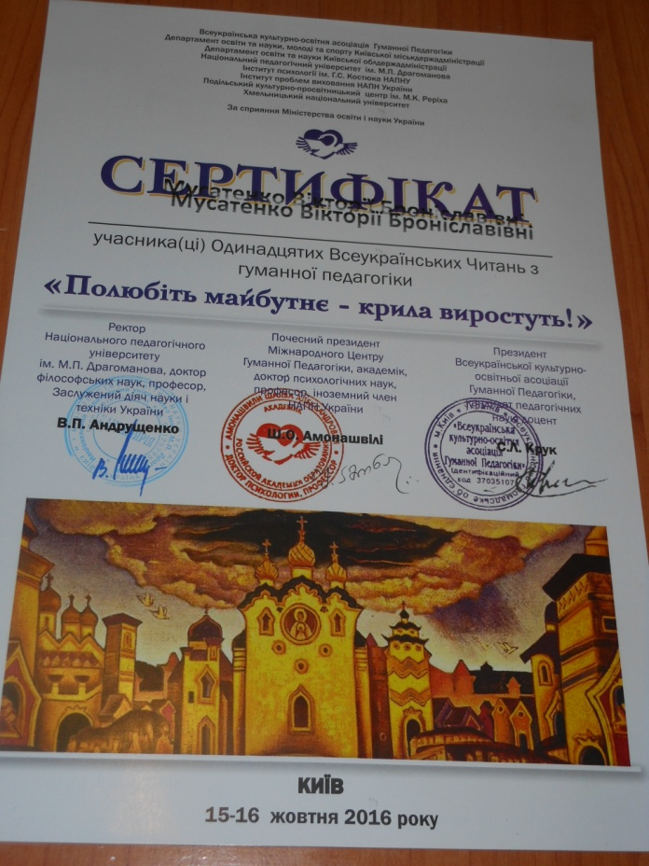
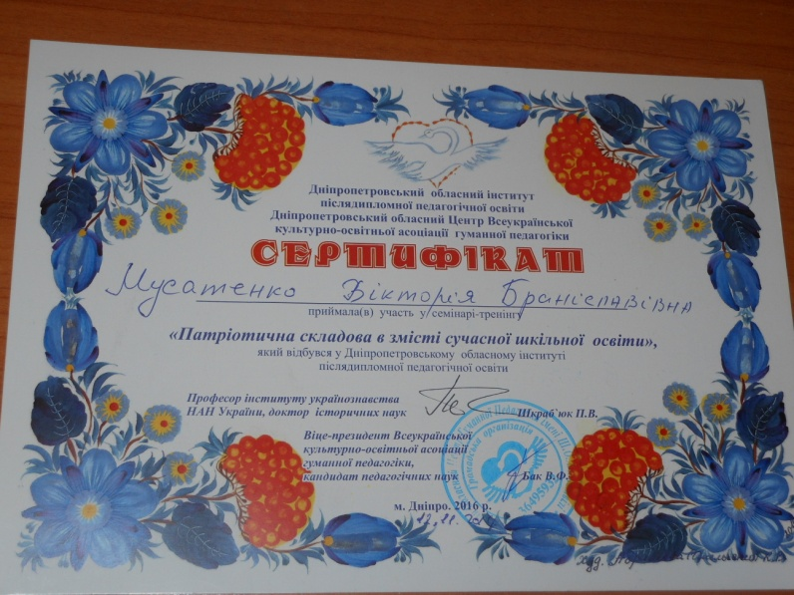
На семінарах я буваю, і знань нових там набуваю

Slide 16
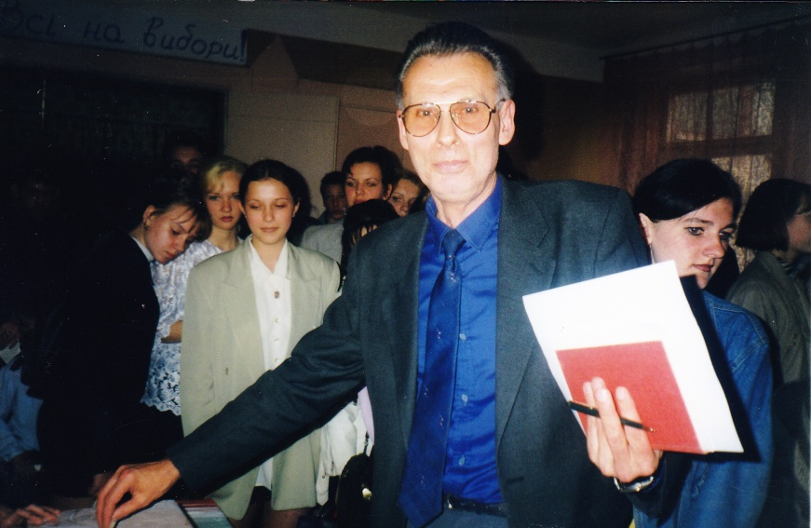
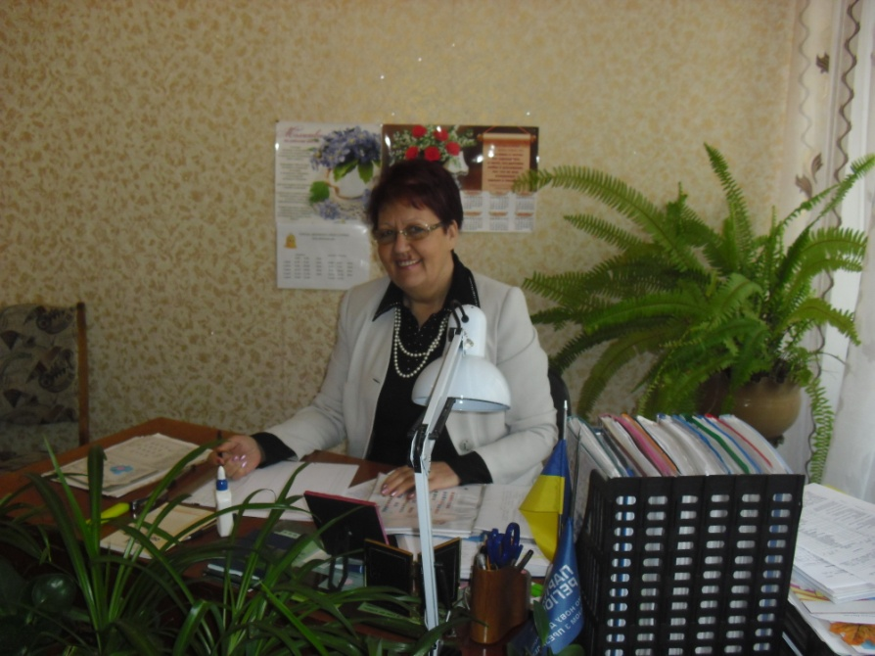
Мої керівники – наставники чудові Працюю з ними я в умовах радості й любові

Slide 17
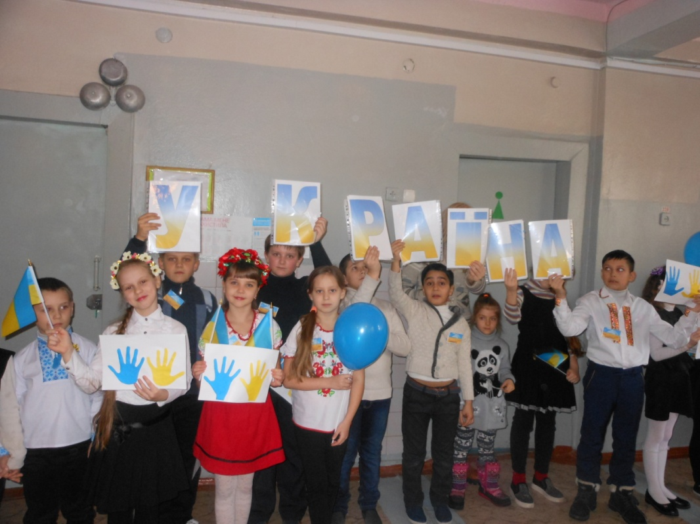
На кожному уроці прагну я навчити Своїх дітей у мирі й дружбі жити.

Slide 18
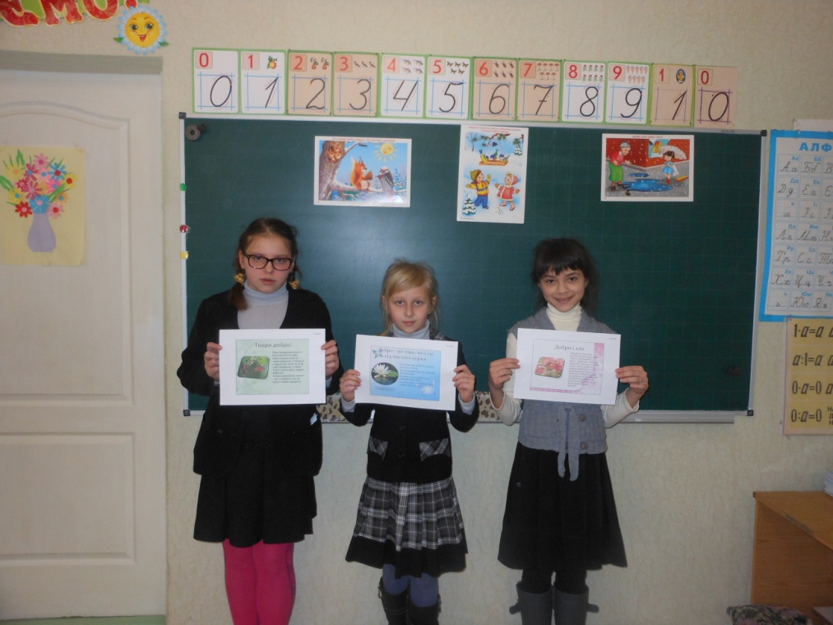
В гармонії з природою, щоб існували, про милосердя завжди пам`ятали

Slide 19
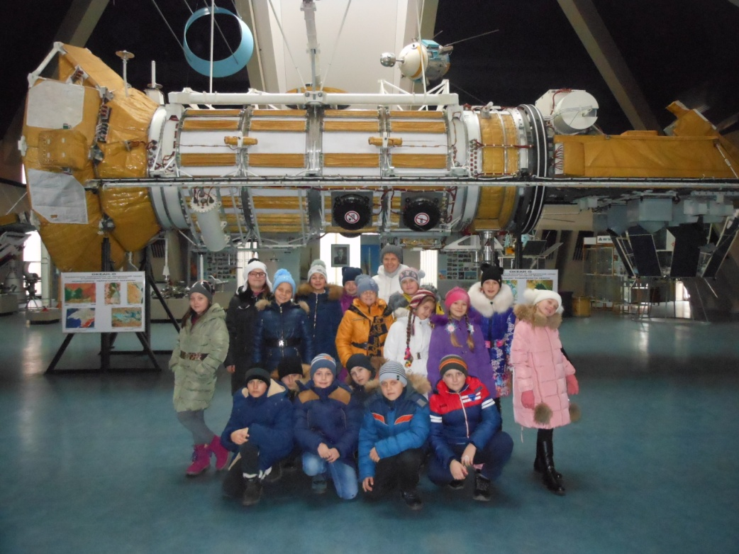
Творили із натхненням і радість дарували, бували на екскурсіях – життя там пізнавали

Slide 20
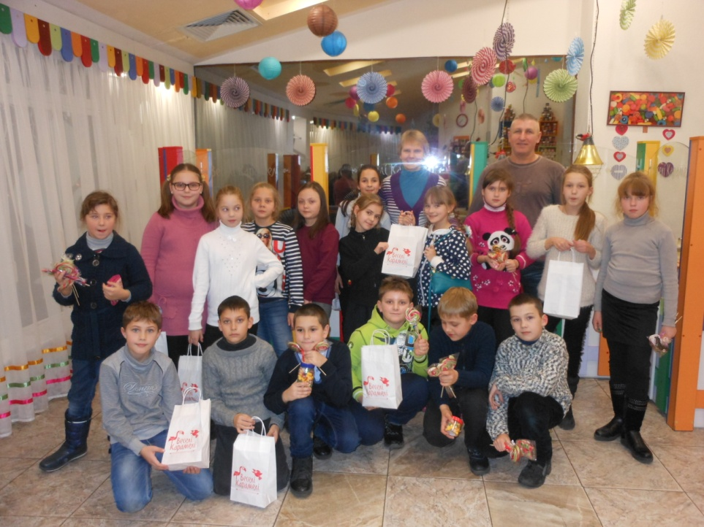
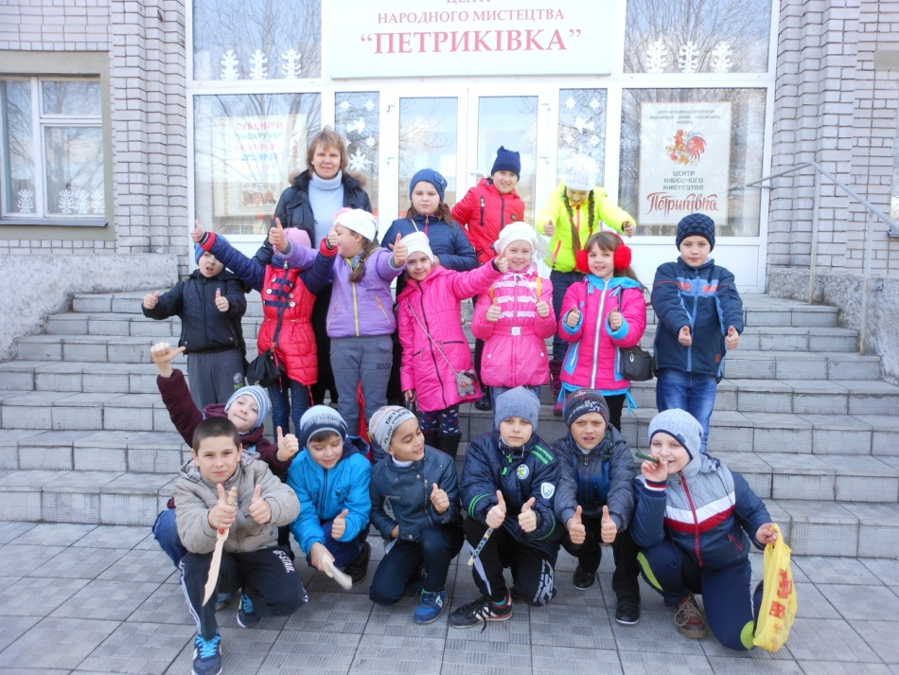
Ось так я протягом життя навчаюсь, Дітей виховую і точно знаю, Що в їх житті ця мить настане І справжньою ЛЮДИНОЮ з них кожен стане!

Slide 21
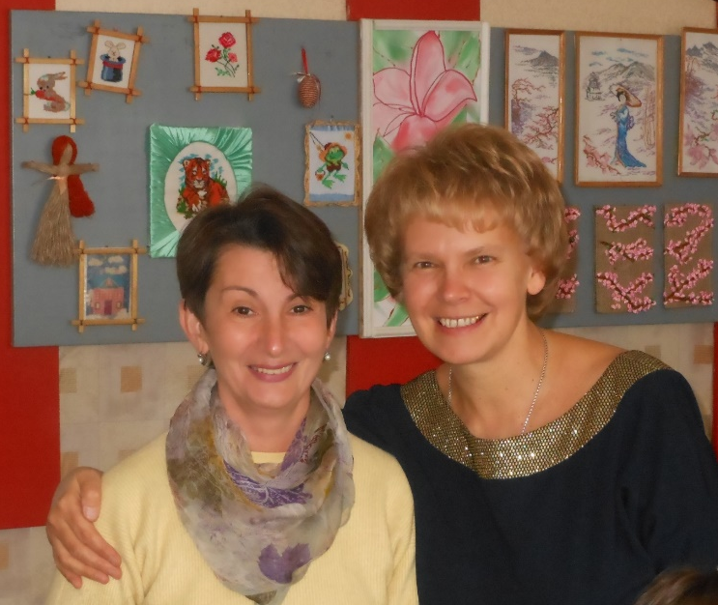
Бо школа – це домівка друга І тут працюють мої кращі друзі

Slide 22
Щоб краще працювати – потрібно віру в Бога мати. Бо ми на тому місці, Куди Він нас поставив І всі батьки і діти Нам дуже довіряють

Slide 23
Бо вчитель – це загадка, Турбота, доброта, Це чесність і відкритість, Це захват і краса!

Slide 24
Щиро дякую за увагу!

